Slide 1
тУНДРА
Основные сведения о стране

Slide 2
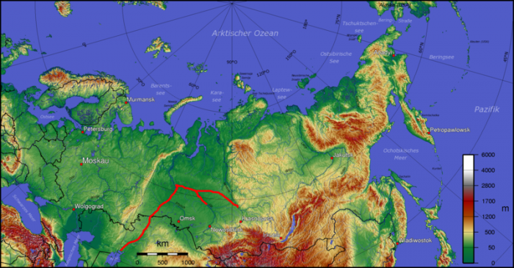
Зона Тундры
ту́ндраприродная зона субарктического пояса, на севере граничит с арктическими (полярными) пустынями, на юге – с лесотундрой. Для тундр характерны короткий и прохладный вегетационный период, суровые зимы, многолетняя мерзлота. Среди растений преобладают многолетники, большое количество вечнозелёных видов, приспособленных к выживанию при коротком периоде вегетации. Высота растений определяется высотой снежного покрова, защищающего их от морозов и ветров. Многие, напр. ивы, прижимаются к поверхности почвы, которая нагревается сильнее воздуха. Типичная форма растений – подушки. Характерны полидоминантность, когда в растительном сообществе имеется несколько доминирующих (преобладающих) видов; мозаичность, связанная с неоднородностью субстрата; отсутствие ярусов. Тундры безлесны, т. к. экологические условия не пригодны для произрастания деревьев; осн. растения – мхи, лишайники, травы, кустарники. На Ю. преобладают кустарничковые тундры с карликовыми берёзами, ивами, кассиопеей . Большие площади занимают бугристые тундры. Бугры, образование которых связано с процессами, происходящими в вечной мерзлоте, усложняют микрорельеф и делают растительный покров более пёстрым и разнообразным. Зональным типом растительности являются моховые тундры. Для песчаных грунтов характерны лишайниковые тундры.
Notes:
Вставьте карту своей страны.

Slide 3
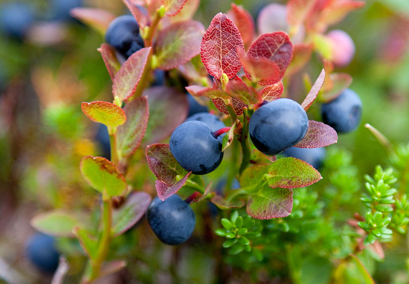
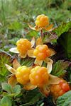
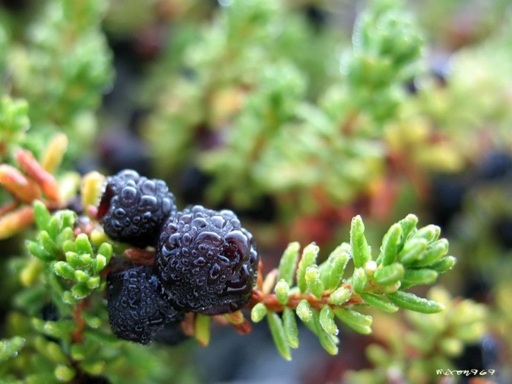
В течение холодного периода животные тундр находятся в состоянии анабиоза (беспозвоночные), спячки (сурки, суслики) или мигрируют на юг. Активный образ жизни ведут зимой сев. олени, зайцы-беляки, волки, песцы, лемминги, белые куропатки, полярные совы. Тундры используются как пастбища для оленей, охотничьи угодья, в них собирают ягоды: морошку, голубику, шикшу.
Notes:
Вставьте картинку, на которой отображается одна из географических особенностей вашей страны.

Slide 4
Животные тундры
Notes:
Вставьте картинку, иллюстрирующую время года в вашей стране.

Slide 5

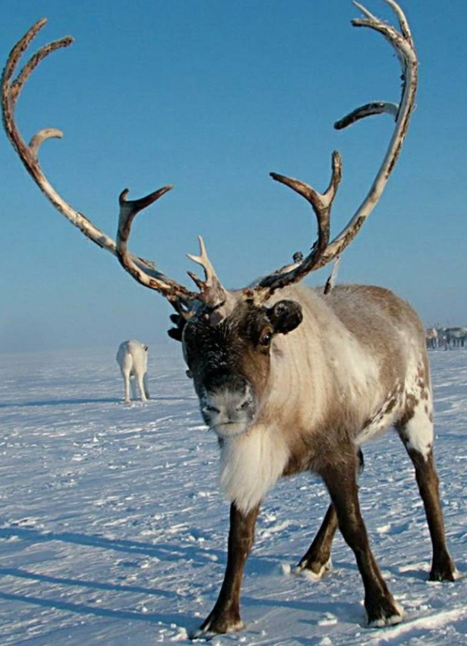
Северный Олень
 | Северный олень
Notes:
Вставьте картинку животного или растения, характерного для вашей страны.

Slide 6
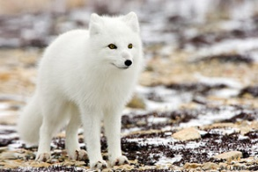
Песец
Notes:
Добавьте на временную шкалу ключевые даты из истории своей страны.

Slide 7
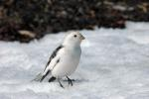
Пуночка
Notes:
Вставьте картинку, иллюстрирующую обычай или традицию.

Slide 8
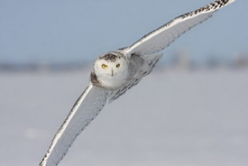
Полярная Сова
Notes:
Вставьте портрет руководителя своей страны.

Slide 9
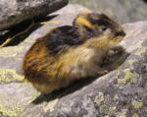
Лемминг
Notes:
Вставьте рисунок, иллюстрирующий какую-нибудь отрасль экономики вашей страны.

Slide 10
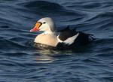
Гага-Гребенушка
Notes:
Вставьте картинку, относящуюся к одному из пунктов описания страны.

Slide 11

Сокол Сапсан

Slide 12

Сиг

Slide 13
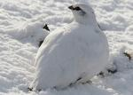
Белая Курапатка

Slide 14

Сёмга

Slide 15
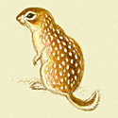
Суслик

Slide 16
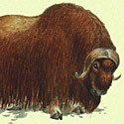
Овцебык

Slide 17
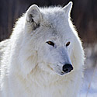
Полярный волк

Slide 18
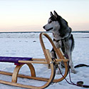
Ездовые собаки

Slide 19
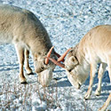
Сайгак

Slide 20
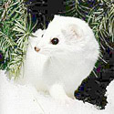
Горнастай

Slide 21
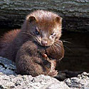
Норка

Slide 22
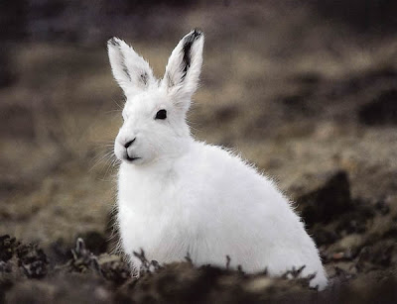
Арктический беляк

Slide 23
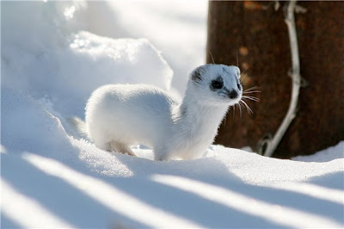
Ласка

Slide 24
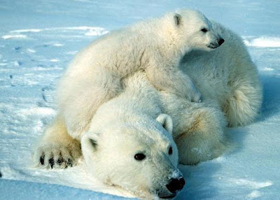
Полярный медведь

Slide 25
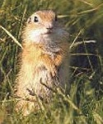
Что означает этот значок?
Это лемминг?

Slide 26



Спасибо за просмотр
работу выполнила

